Slide 1
EQUIPAMENTOS DE REDE

Slide 2
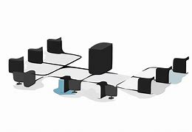
EQUIPAMENTOS DE REDE
Para que as informações sejam compartilhadas em uma rede de computadores é necessário dispor de equipamentos ativos, passivos e de equipamentos periféricos, além da própria infraestrutura de cabos, sistemas elétricos, aterramento, sistema operacional, etc.

Slide 3
SISTEMA OPERACIONAL DE REDE
O sistema operacional de rede consiste em uma família de programas que são executadas em computadores interligados em redes. Alguns programas oferecem o recurso compartilhado de arquivos, impressoras e outros dispositivos.

Slide 4
ESTAÇÃO DE TRABALHO
Nada mais é do que um equipamento pelo qual qualquer usuário poderá acessar os recursos da rede disponíveis.

Slide 5
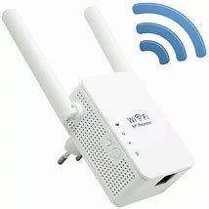
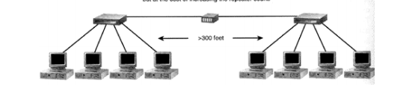
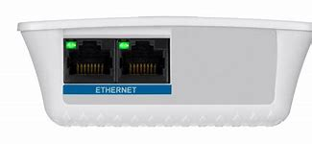
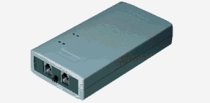
REPETIDORES (REPEATERS)
Os repetidores são dispositivos de hardware utilizados para a conexão de dois ou mais segmentos de rede. Eles recebem e amplificam o sinal proveniente de um segmento de rede e repetem esse mesmo sinal no outro segmento.

Slide 6
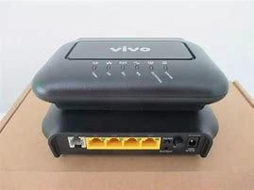
MODEM
O Modem é um dispositivo conversor de sinais que faz a comunicação entre computadores através de uma linha dedicada para esse fim. Seu nome é a contração das palavras MOdulador e DEModulador, pois essas são suas principais funções.
O Modem executa uma transformação, por modulação (modem analógico) ou por codificação (modem digital), dos sinais emitidos pelo computador, gerando sinais analógicos adequados à transmissão sobre uma linha telefônica, por exemplo. No destino, um equipamento igual demodula (modem analógico) ou decodifica (modem digital) a informação, entregando o sinal digital restaurado ao equipamento terminal a ele associado.

Slide 7
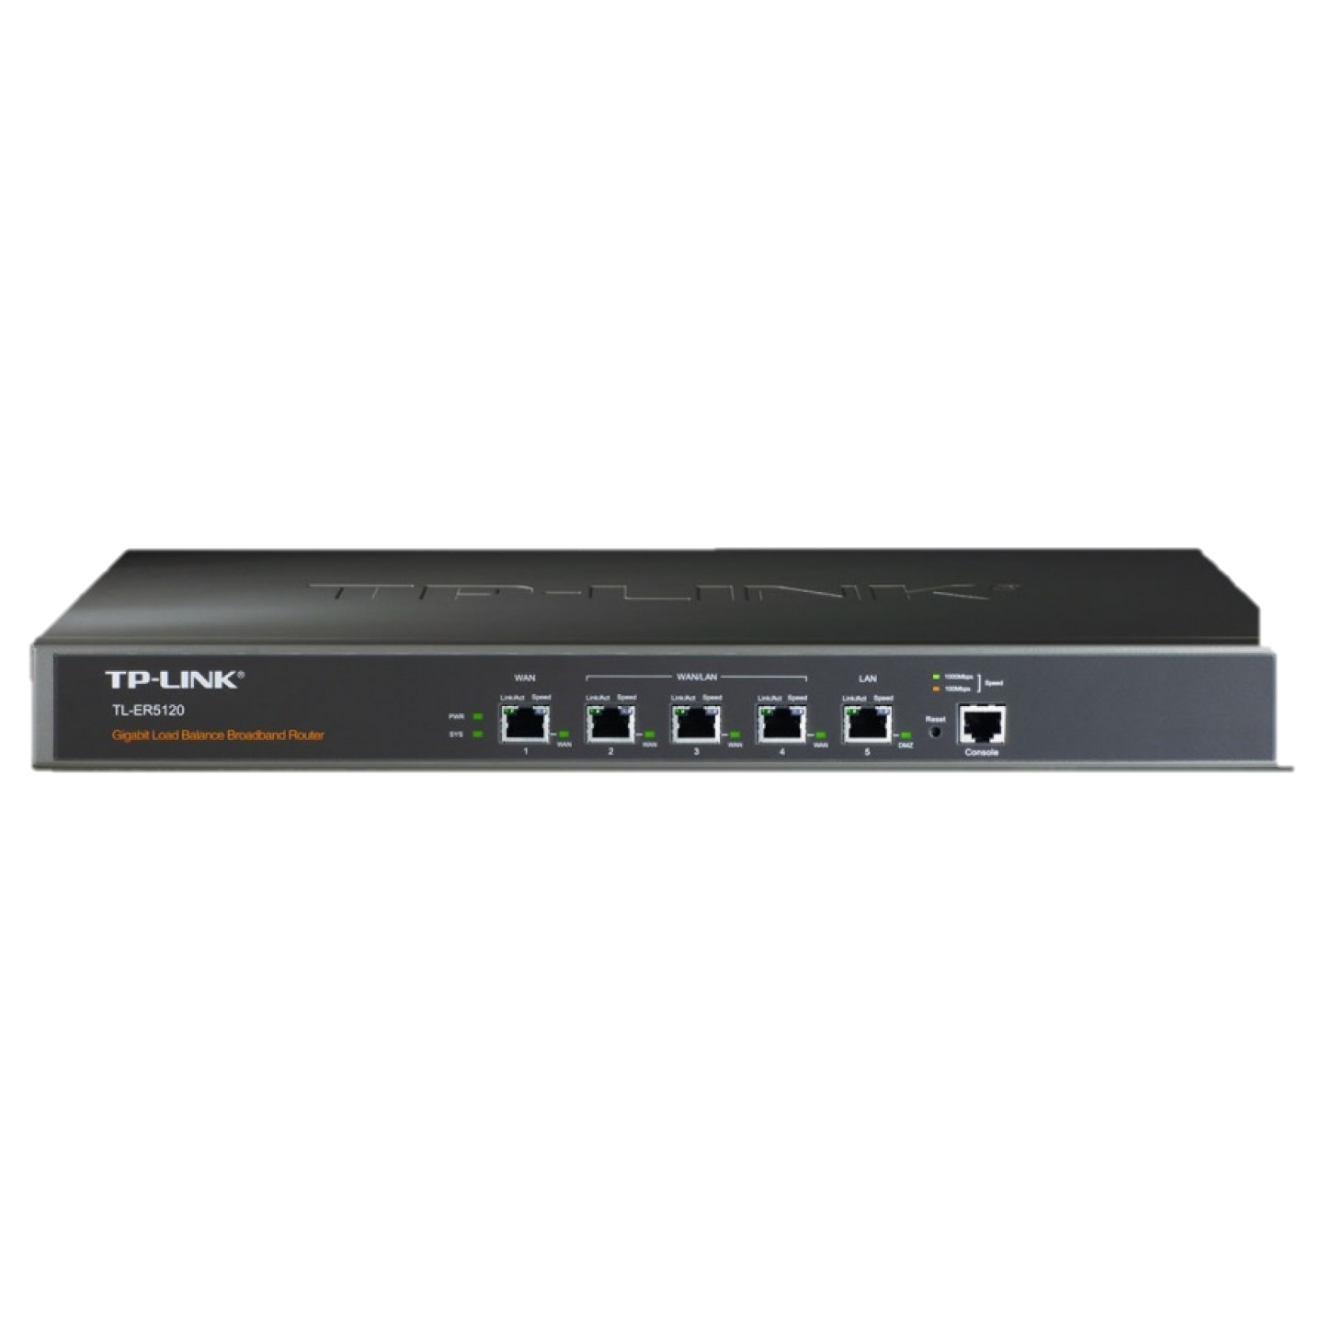
ROTEADORES (ROUTERS)
O Roteador é um equipamento responsável pela interligação das redes locais entre si e redes remotas em tempo integral. Em outras palavras, permite que uma máquina de uma dada rede LAN comunique-se com máquinas de outra rede LAN remota, como se as redes LAN fossem uma só. Para isso, ele usa protocolos de comunicação padrão como TCP/IP, SPX/IPX, Appletalk, etc. Têm a função de decidir o melhor caminho para os "pacotes" percorrerem até o seu destino entre as várias LAN’s e dividem-nas logicamente, mantendo a identidade de cada sub-rede.

Slide 8
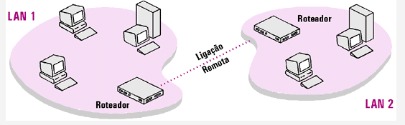
CONTINUAÇÃO DE ROTEAMENTO
Na prática os roteadores são utilizados para o direcionamento de "pacotes" entre redes remotas, atuando como verdadeiros "filtros" e "direcionadores" de informações. Recursos como "compressão de dados" e "spanning tree" (técnica que determina o percurso mais adequado entre segmentos, podendo inclusive reconfigurar a rede, em casos de problemas no cabo, ativando um caminho alternativo), compensam inconvenientes como velocidades de transmissão ao utilizarmos modems ou linhas privadas como meio de transmissão de redes remotas.
Os roteadores possuem várias opções de interfaceamento com LAN’s e WAN's. Por exemplo, podemos ter opções de interfaces LAN, portas UTP, FDDI ou AUI, através dos quais poderá ser realizada a conexão com a rede local. As interfaces WAN's servem para realizarmos a conexão com dispositivos de transmissão remota (modems), seguindo os padrões de protocolos V-35, RS-449, RS-232 entre outros.

Slide 9
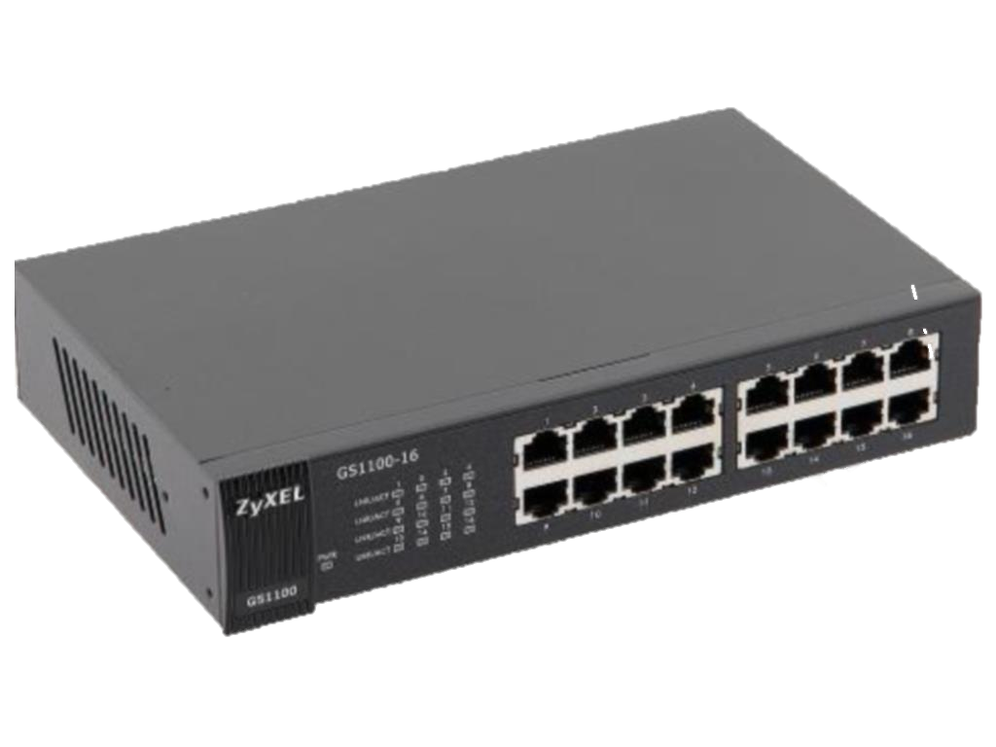
HUB
Um hub, concentrador ou Multiport Repeater, nada mais é do que um repetidor que, promove um ponto de conexão física entre os equipamentos de uma rede. São equipamentos usados para conferir uma maior flexibilidade a LAN’s Ethernet e são utilizados para conectar os equipamentos que compõem esta LAN.

Slide 10
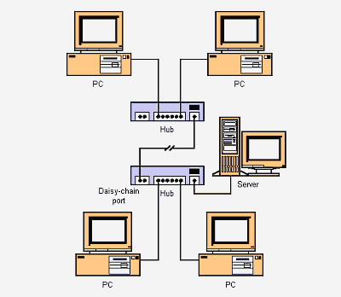
CONTINUAÇÃO DE HUB
Hub’s permitem dois tipos de ligação entre si. Os termos mais conhecidos para definir estes tipos de ligações são: cascateamento e empilhamento:
Cascateamento: Define-se como sendo a forma de interligação de dois ou mais hub's através das portas de interface de rede (RJ-45, BNC, etc);
Empilhamento: Forma de interligação de dois ou mais hub’s através de portas especificamente projetadas para tal (Daisy-chain Port). Desta forma, os hub’s empilhados tornam-se um único repetidor. Observar que cada fabricante possui um tipo proprietário de interface para esse fim o que limita o emprego do empilhamento para equipamentos de um mesmo fabricante em muitos casos.

Slide 11
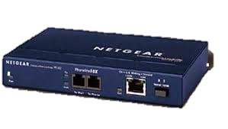
BRIDGES
As Bridges (ou pontes) são equipamentos que possuem a capacidade de segmentar uma rede local em várias sub-redes, e com isto conseguem diminuir o fluxo de dados (o tráfego). Quando uma estação envia um sinal, apenas as estações que estão em seu segmento a recebem, e somente quando o destino esta fora do segmento é permitido a passagem do sinal. Assim, a principal função das bridges é filtrar pacotes entre segmentos de LAN’s.

Slide 12
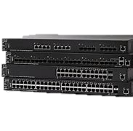
SWITCH
Trata-se de uma evolução do hub, com funções de pontes e roteadores e hardware especial que lhe confere baixo custo e alta eficiência. Ele possui barramentos internos comutáveis que permitem chavear conexões, tornando-o temporariamente dedicado a dois nós que podem assim usufruir toda capacidade do meio físico existente.

Slide 13
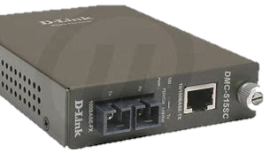
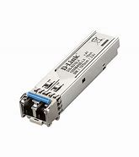
TRANSCEIVER
É um dispositivo de hardware que faz a conexão eletroóptica (transforma um sinal elétrico em sinal óptico e vice-versa) entre computadores de rede que usam fibra óptica e cabeamento metálico convencional.

